Slide 1
Отчет КИП -2015 по теме: «Пропедевтика формирования инженерной культуры учащихся через интеграцию урочной и внеурочной деятельности в условиях реализации ФГОС средствами Школьного научно-инженерного центра»
Краевая инновационная площадка
МАОУ лицей «Морской технический»
г. Новороссийск

Slide 2
Задачи отчетного периода
Создание инфраструктуры Школьного научно-инженерного центра
Организация и сопровождение деятельности Школьного научно- инженерного центра
Создание банка образовательных программ и учебных пособий
Организация сетевого взаимодействия
Апробация и диссеминация результатов деятельности КИП

Slide 3
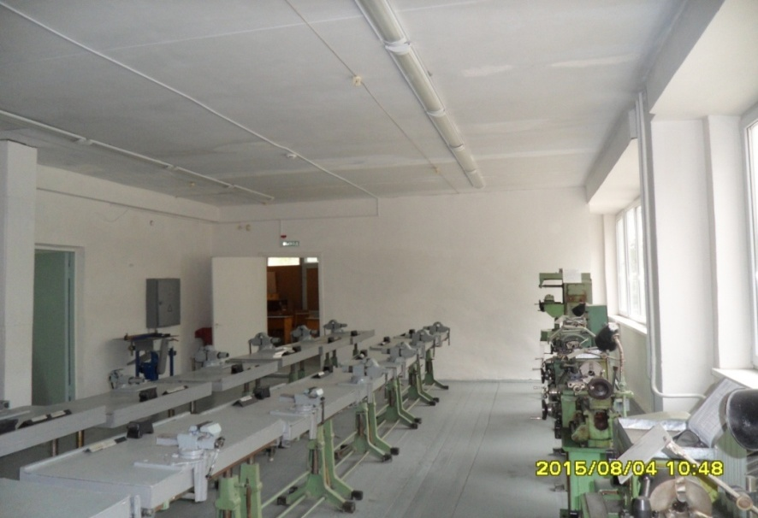
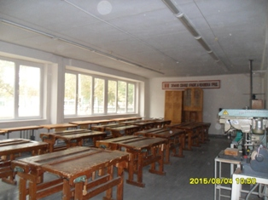
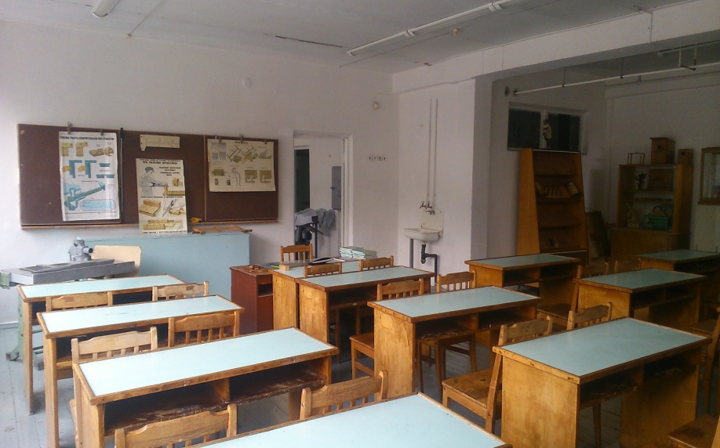
От школьного кабинета к научной лаборатории

Slide 4
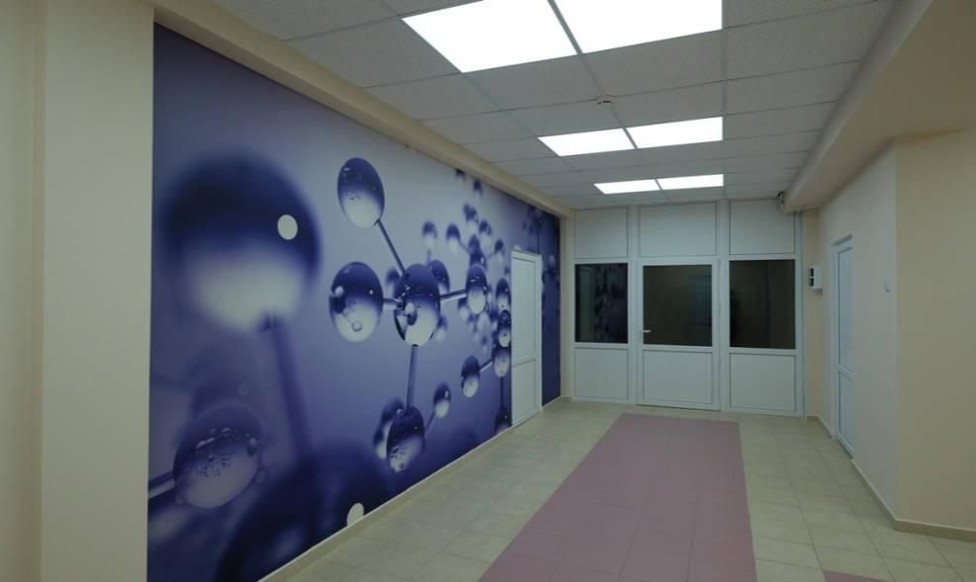
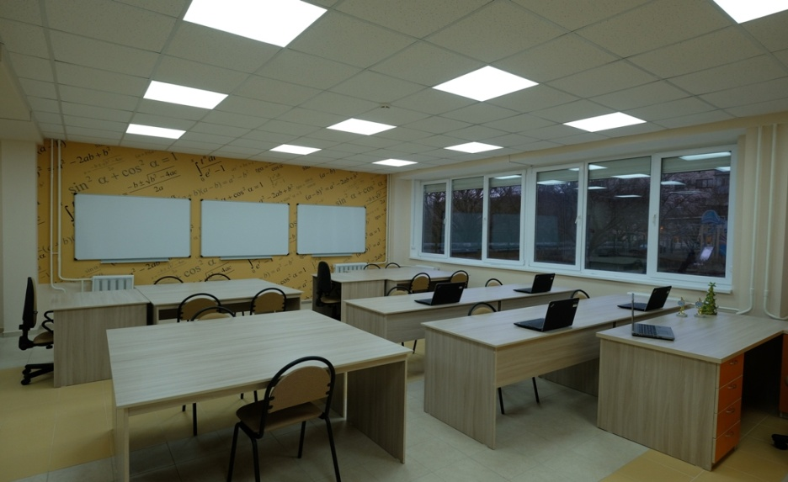
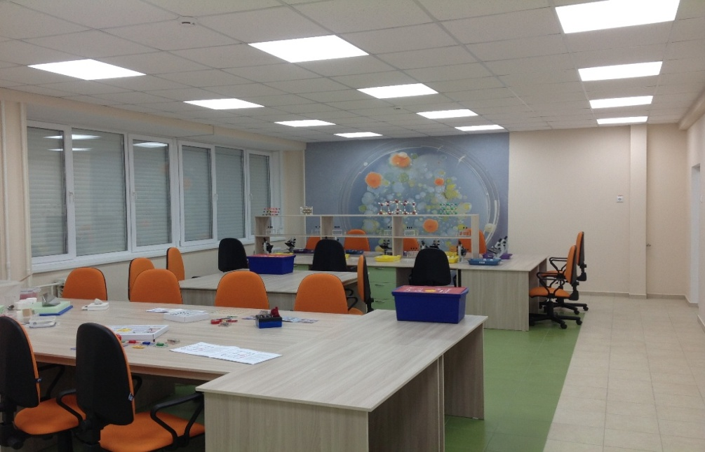
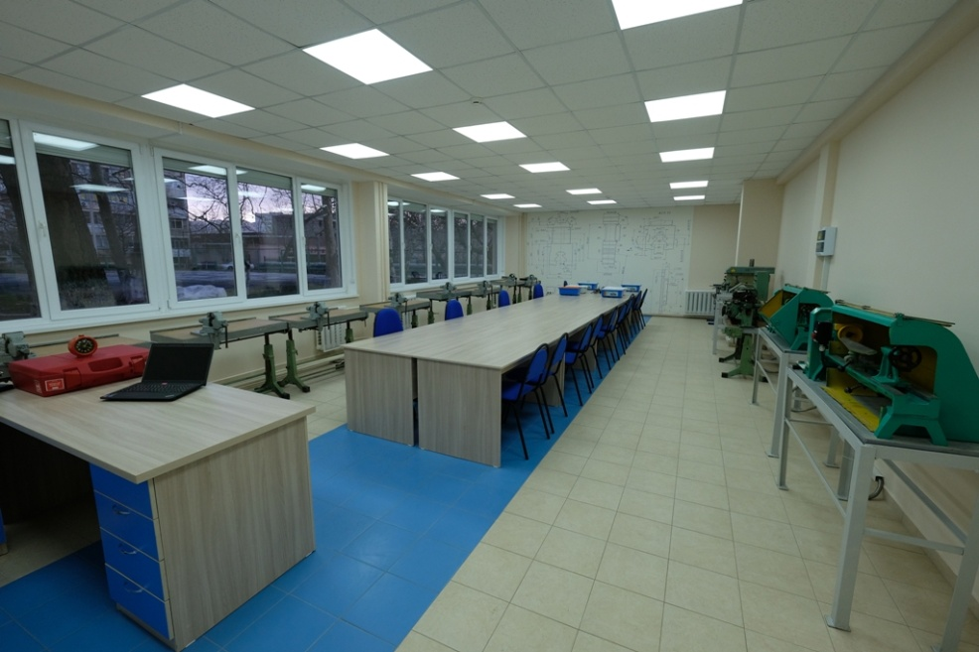
Школьный научно-инженерный центр

Slide 5
Школьный научно-инженерный центр
Математическая школа
Лаборатория «Научные развлечения»
Лаборатория
«Интернет вещей»
Лаборатория
«Прототипи
рование»
Лаборатория «Робототехника»
Лаборатория «Занимательная физика»

Slide 6
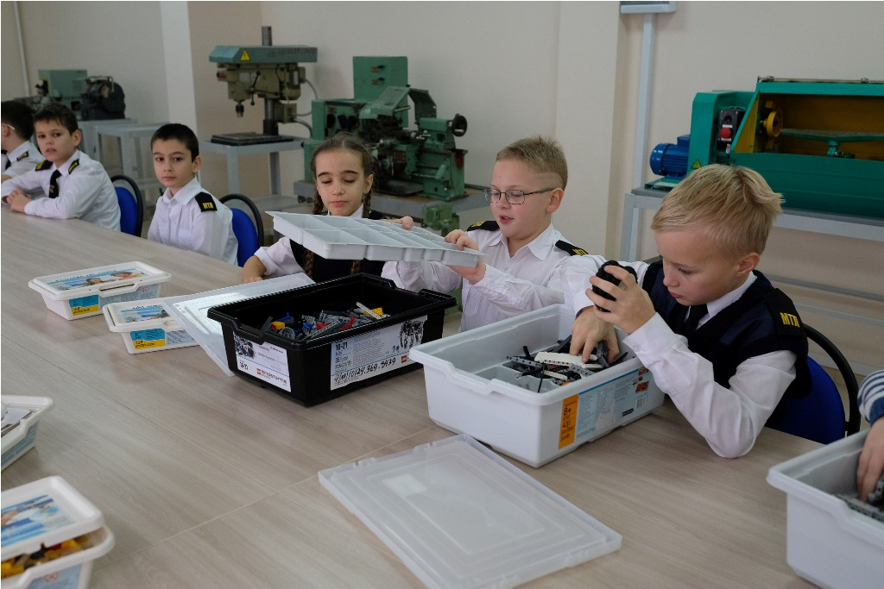
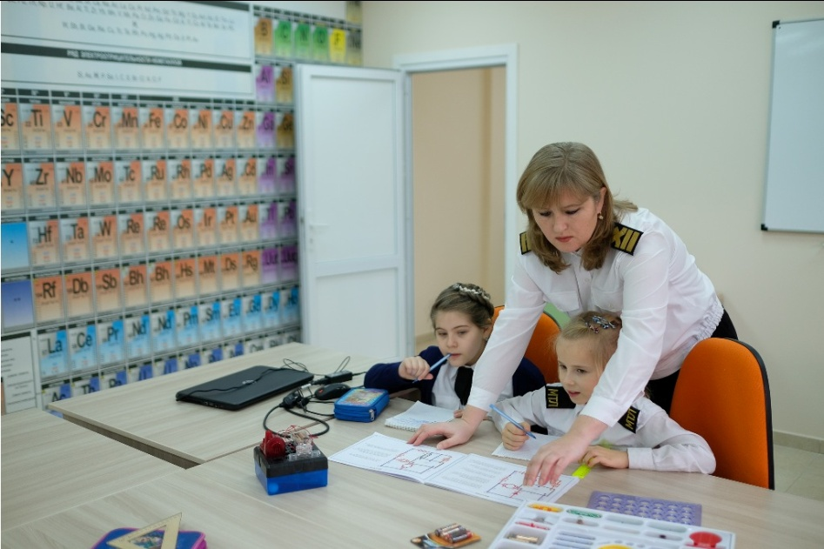
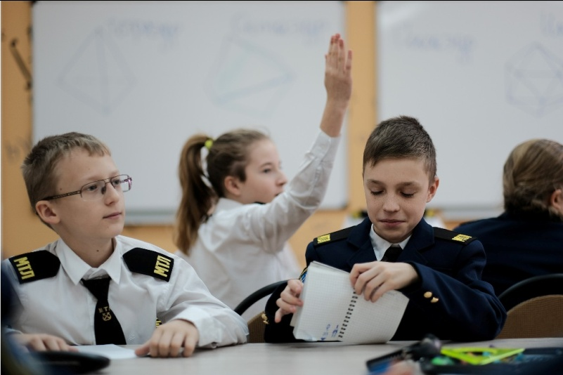
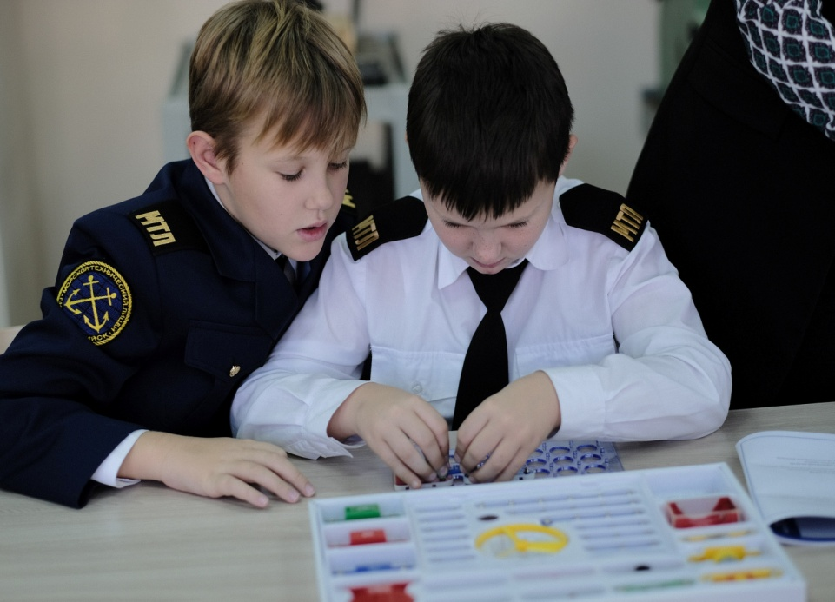
Школьный научно-инженерный центр

Slide 7
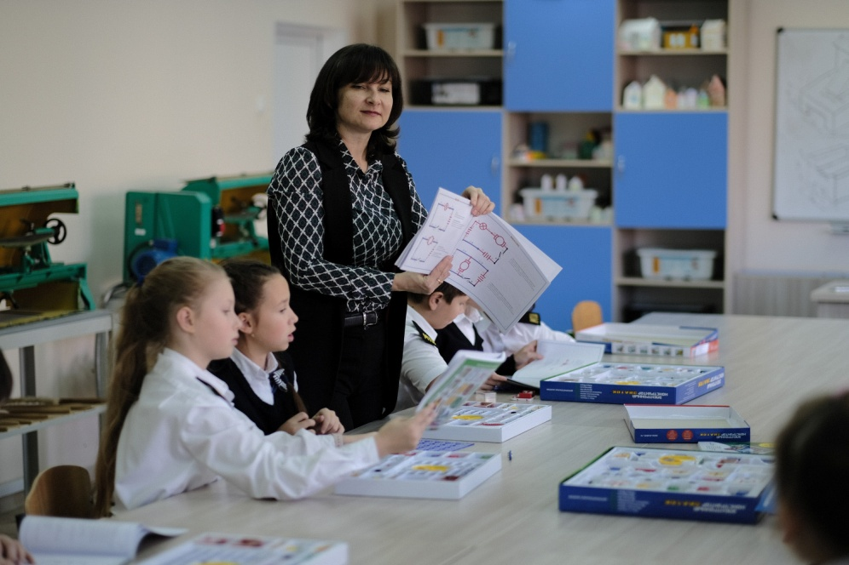
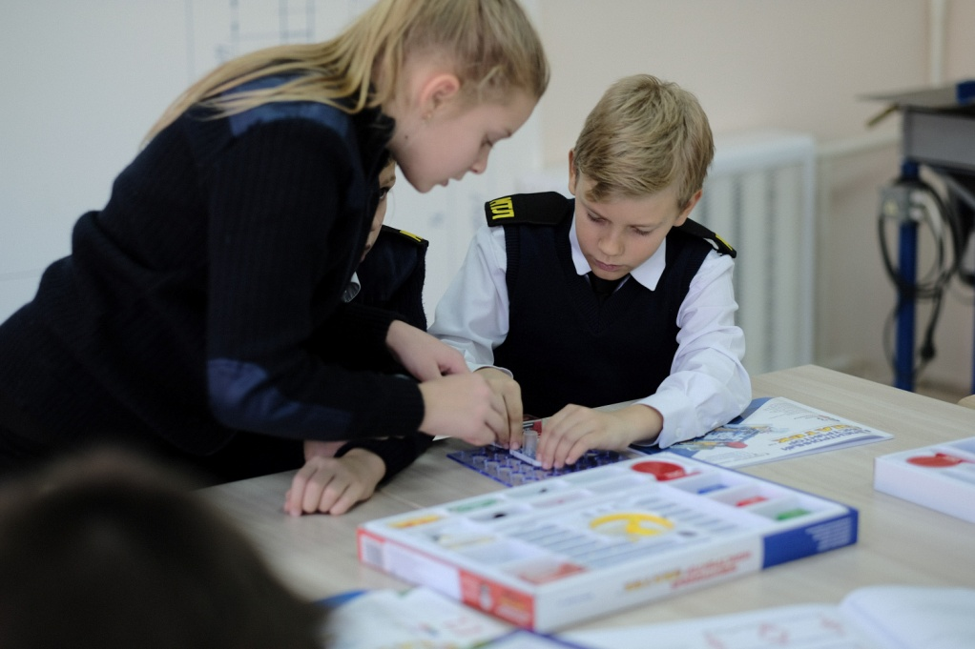
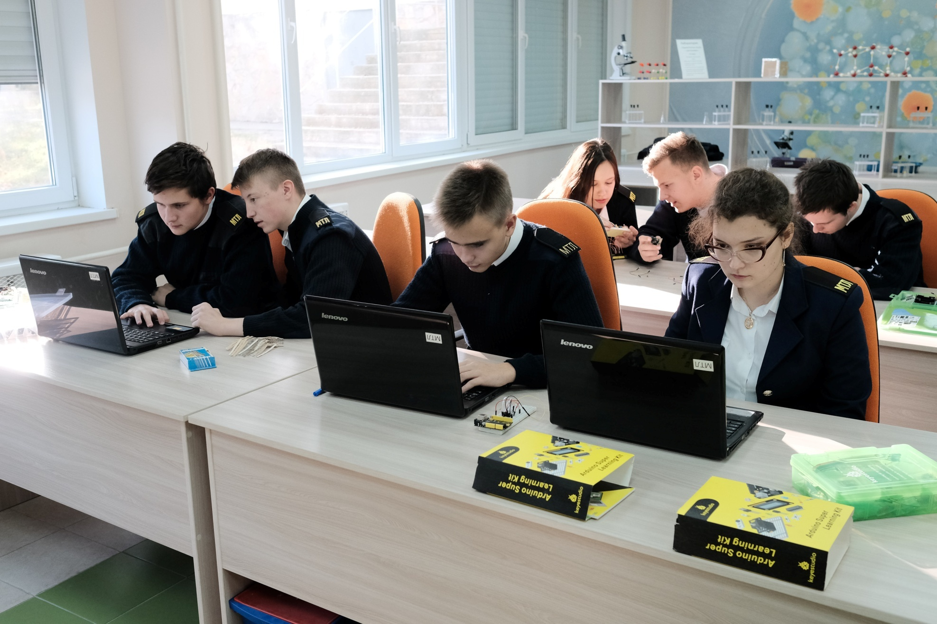
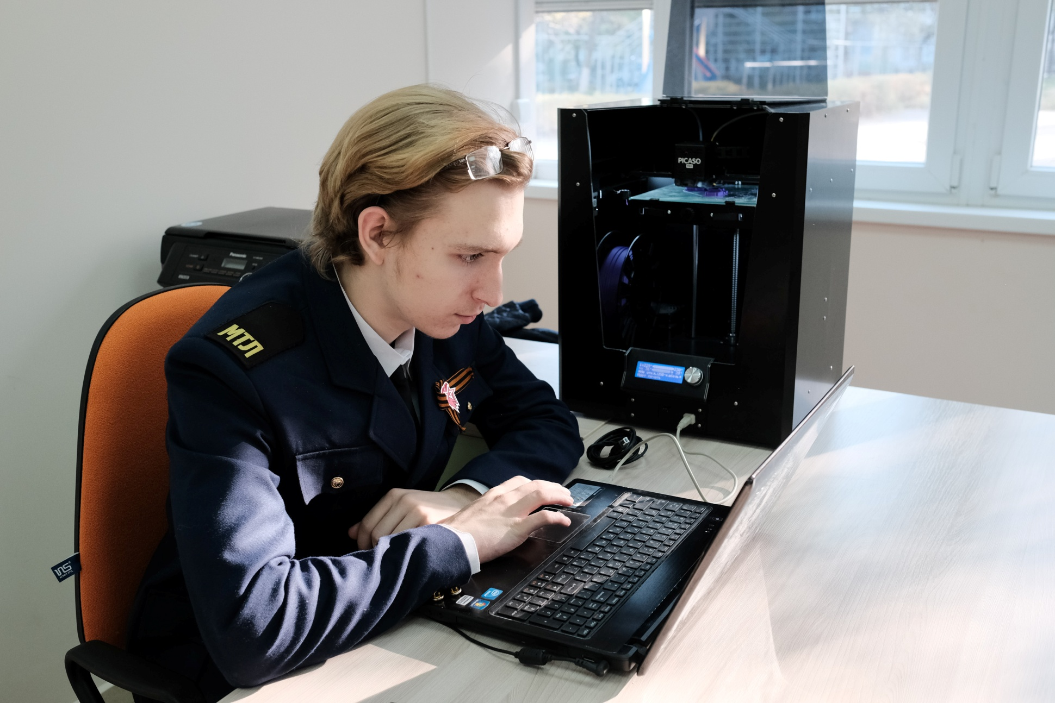
Школьный научно-инженерный центр

Slide 8
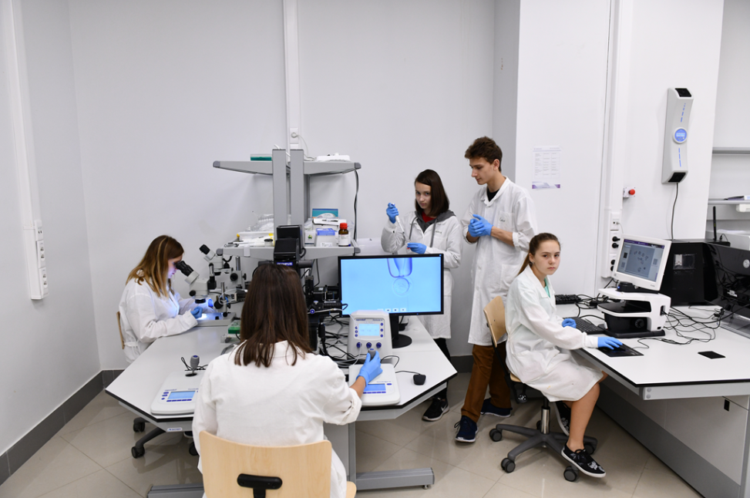
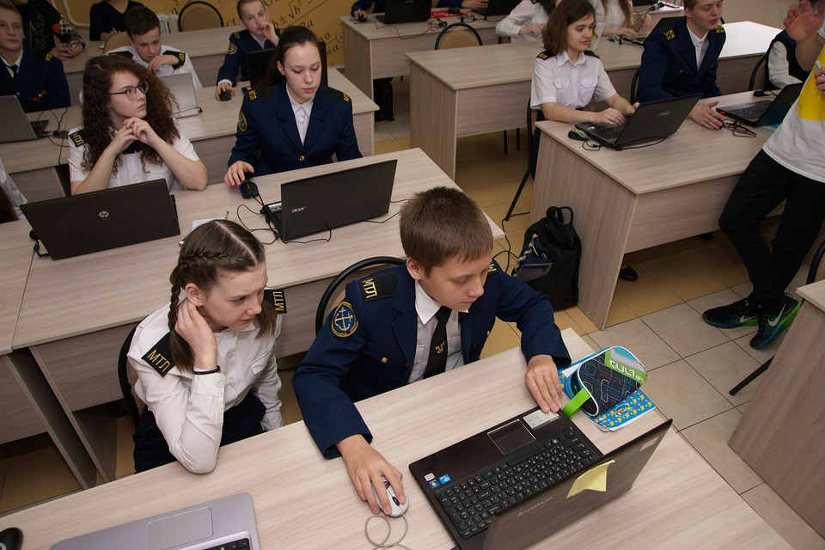
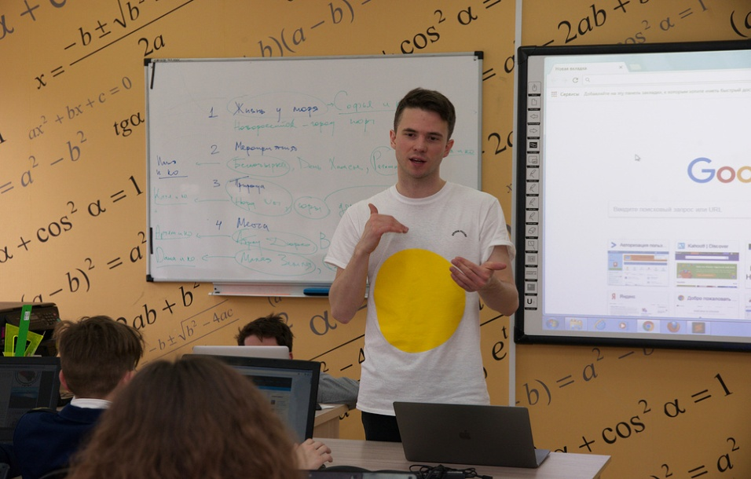
Участие в проектах

Slide 9
Результативность
Процент обучающихся занимающихся научно–исследовательской деятельностью технической направленности
Процент обучающихся призёров и победителей Всероссийской олимпиады по математике, физике, информатике, биологии, химии

Slide 10
Результативность
Процент выпускников поступивших в Вузы на инженерные специальности
Процент учащихся победителей и призеров конкурсов, соревнований по робототехнике и техническому моделированию

Slide 11
Результаты организационной и методической работы
Документы:
- Положение о Школьном научно- инженерном центре
- «Дорожная карта» функционирования центра
Дополнительные образовательные программы:
программа «Математическая школа для одаренных детей» (5-9 классы)
программа «Занимательное электричество» (1-4 классы)
программа «Лего-конструирование» (2-3 классы)
программа «Прототипирование 3D моделей» (8 – 11 классы)
программа «Техническое моделирование» (1-4 классы)
программа «Юный исследователь» (1-4 классы)
программа «Инженерная графика» (10-11 классы)
Программа «Основы программирования» (10-11 классы)
Методические пособия:
- сборник задач «Комбинаторика» для подготовки к олимпиадам
- методическое пособие по инженерной графике «Рабочая тетрадь».

Slide 12
Организация сетевого взаимодействия
Гимназия 1,5,6,7
Лицей «Технико-экономический»
СОШ 10,19,22
«Личность»
ГМУ им.Ф.Ф.Ушакова
«Физтех-центр» г.Москва
Ленинградский социально-педагогический колледж
Новороссийский колледж радиоэлектронного приборостроения
МАОУ лицей «МТ»
Вузы и сузы
школы города
школы других городов и регионов
учреждения доп. образования
СОШ № 1280 г. Москва, СОШ 1392 г. Москва, СОШ 2127 г. Москва
СОШ № 8 г.Геленджик
Лицей № 2
г. Славянск- на-Кубани
СОШ №13 ст.Медведовской Тимашевского района
«Дворец творчества»
«Центр детского творчества»
«Школьник-2»

Slide 13
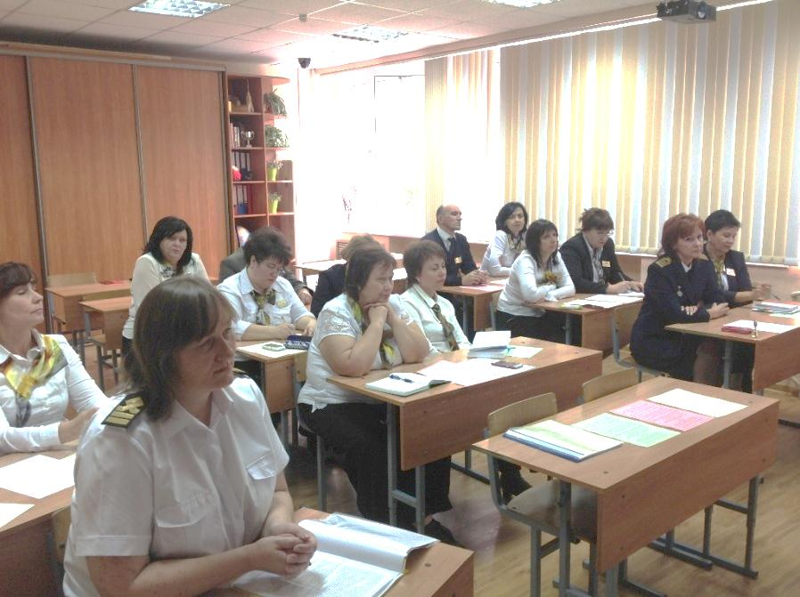
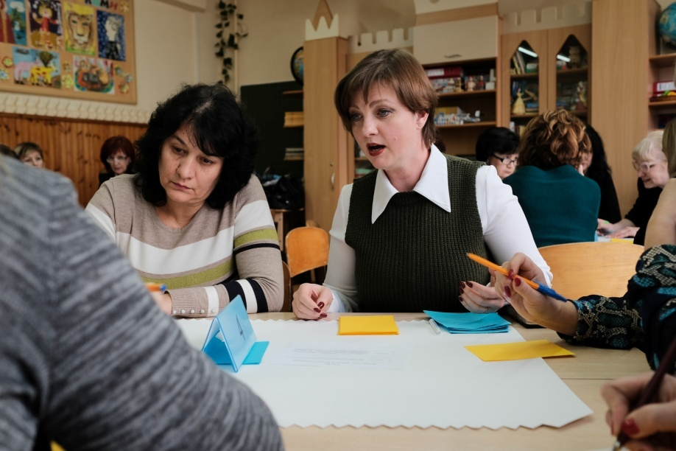
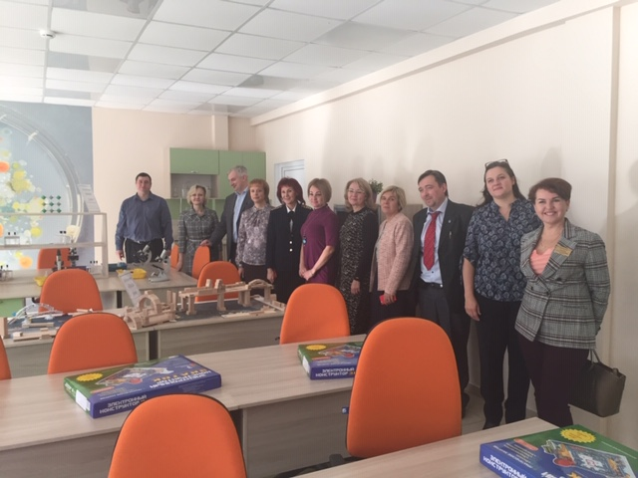
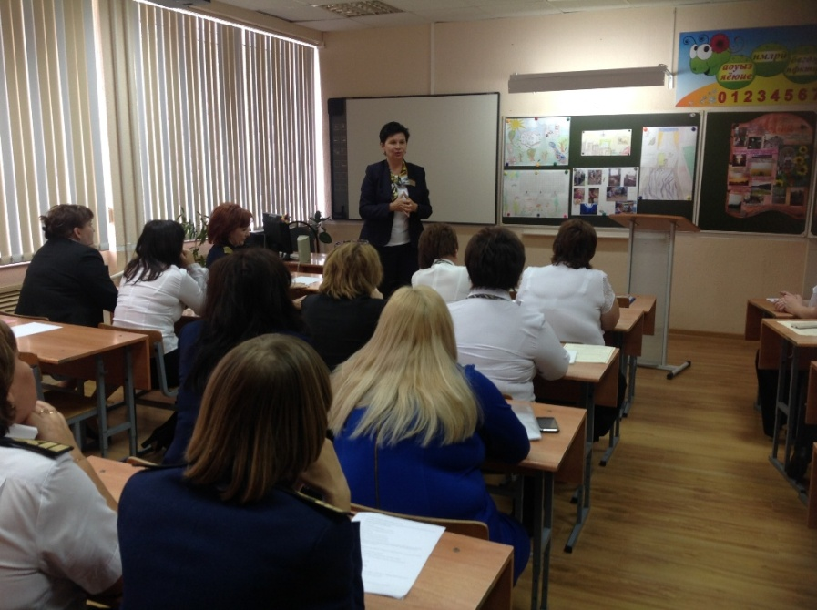
Организация сетевого взаимодействия

Slide 14
Диссеминация результатов деятельности
III краевая конференция ««Реализация профильного образования: развитие инженерно – математического и технического творчества учащихся» ноябрь 2018 г. Новороссийск
Зональный семинар «Опыт работы лицея «Морской технический» по развитию мотивации к инженерно-математическому и техническому творчеству учащихся» февраль 2018 г. Новороссийск
Семинар в рамках проекта «Школы городов России – партнеры Москвы», декабрь 2018г. г. Новороссийск.

Slide 15
Диссеминация результатов деятельности
II краевая конференция ««Реализация профильного образования: развитие инженерно – математического и технического творчества учащихся» ноябрь 2017 г. Новороссийск
«Форум образовательных инициатив» март 2017
г. Новороссийск
Круглый стол «Система муниципальной профориентационной работы» август 2017 г. Новороссийск
II краевая конференция «Опыт, инновации и перспективы организации научно-исследовательской деятельности дошкольников и учащихся» октябрь 2017 г. Сочи

Slide 16
Диссеминация результатов деятельности
I краевая научно - практическая конференция «Развитие научно-технического и инновационного творчества учащихся», 16 декабря 2016г. г. Новороссийск.
Зональный семинар « Современные подходы к организации обучения математике при реализации Концепции развития математического образования в лицее «Морской технический»», 13 октября 2016 г. г. Новороссийск.
«Форум образовательных инициатив», апрель 2016г. г. Новороссийск
Всероссийский конкурс инновационных площадок «Путь к успеху» , 2016 г.
Конкурс ФЦПРО-2.3- 08 1. «Инициативный инновационный проект» май 2016г.

Slide 17
Диссеминация результатов деятельности
Публикации:
«Школьный научно-инженерный центр – от школьного кабинета к научной лаборатории», журнал «Педагогический вестник Кубани», №1 2017 г., авторы И.П.Маркова, С.Н. Лукияник;
«Формируем инженерную культуру», журнал «Педагогический вестник Кубани», №2 2016 г., автор И.П.Маркова
Материалы занятий математического кружка «Formulo de ntegreco. Формула Единства». Сборник материалов международного летнего лагеря 2015 г. СПб.: Изд-во ВВМ, 2016.
Игры разума. Альманах «Из опыта работы учителей Краснодарского края», вып. 2, Авторы-составители: Бердовская С.В., Беребердина С.П., Бирюк А.Э., Гайдук Я.С., Валерия Николаева – Краснодар, 2016 .

Slide 18
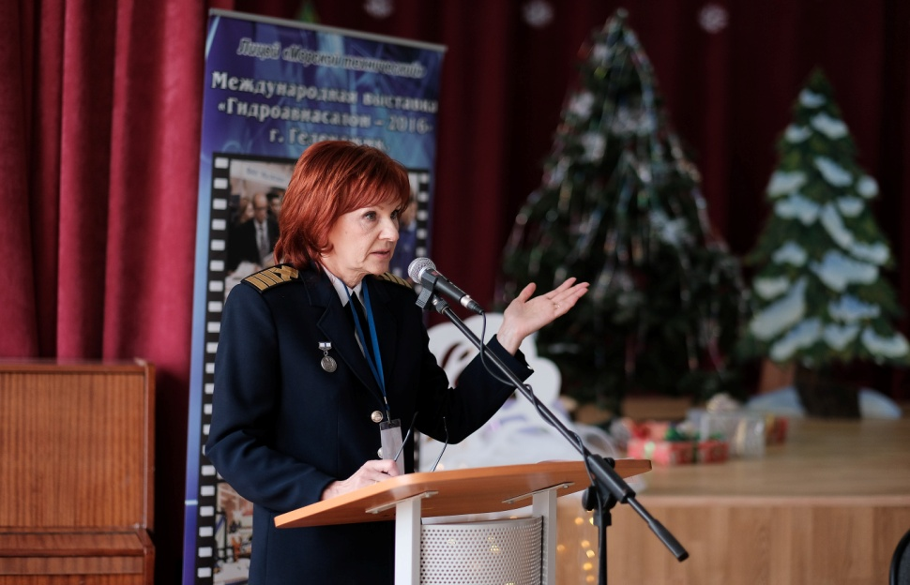
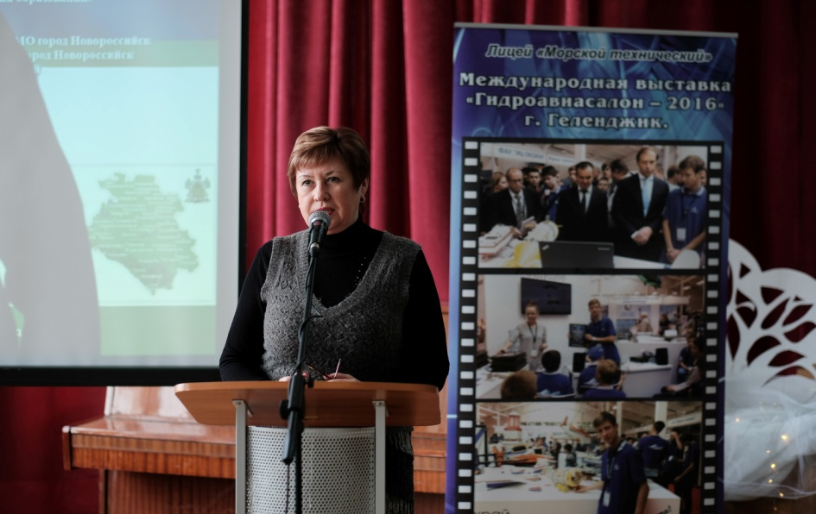
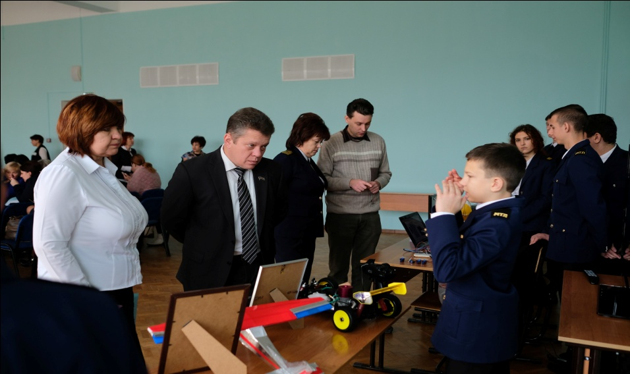
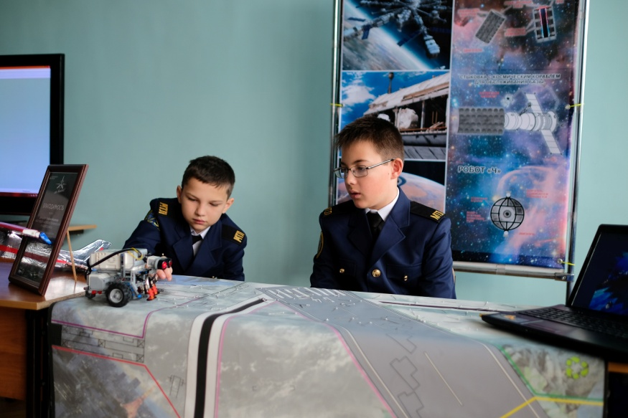
I краевая научно - практическая конференция «Развитие научно-технического и инновационного творчества учащихся»

Slide 19
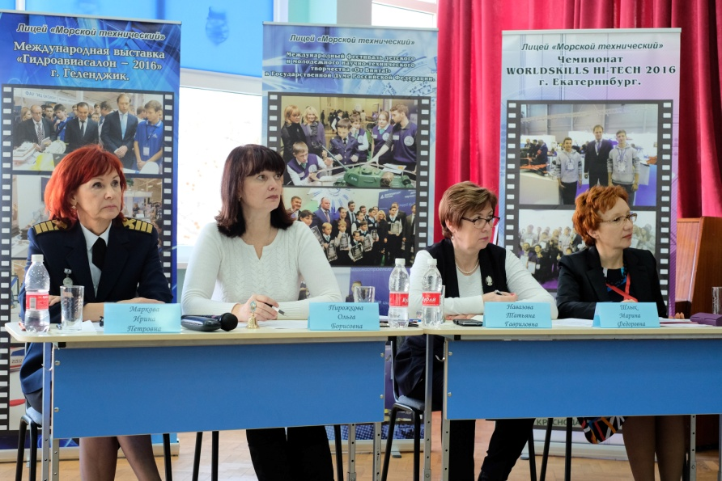
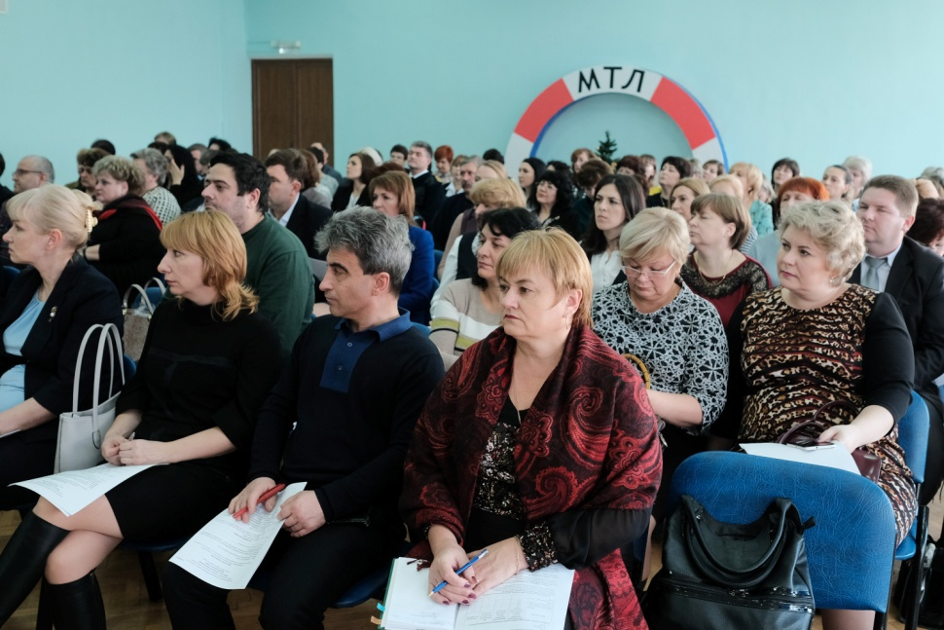
II краевая научно - практическая конференция «Развитие научно-технического и инновационного творчества учащихся»

Slide 20
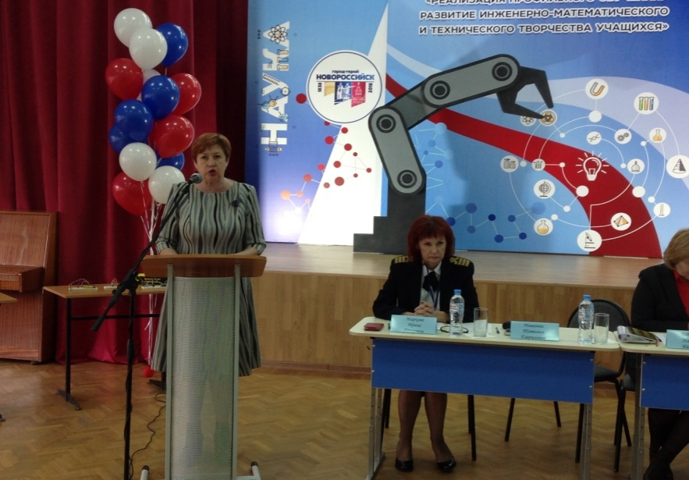
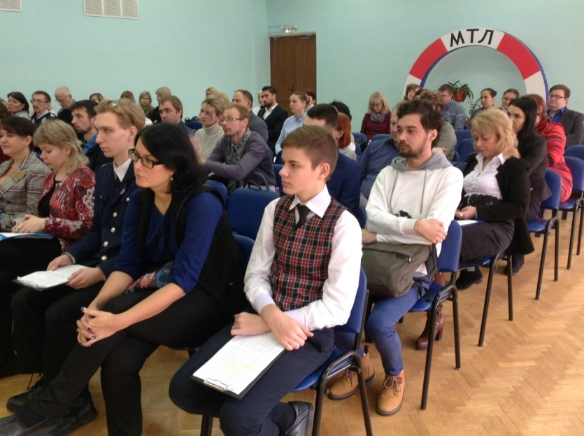
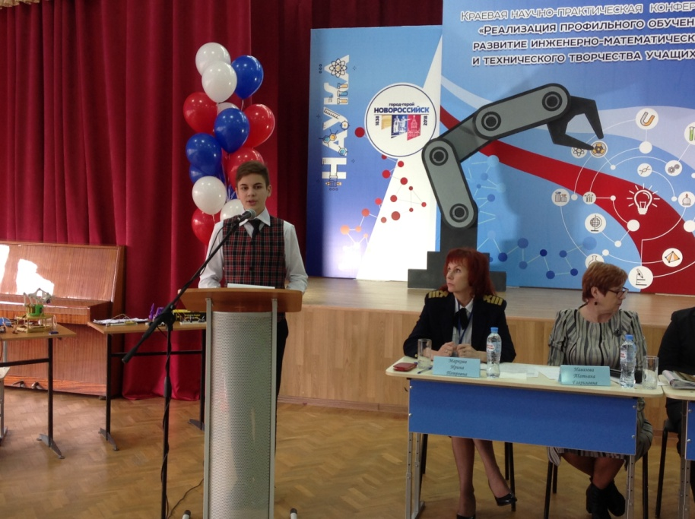
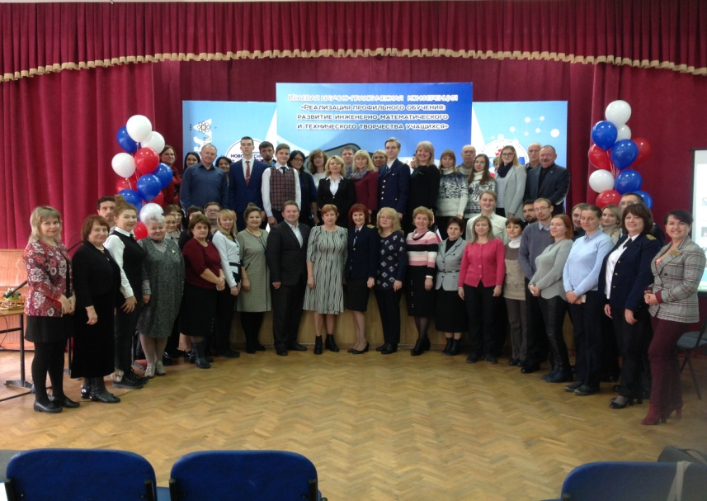
III краевая научно - практическая конференция «Развитие научно-технического и инновационного творчества учащихся»

Slide 21
МАОУ лицей «Морской технический» г. Новороссийск Ул. Героев десантников 29а mtl@gorono.ru mtl-nvr.ru

